Slide 1

СУБД для специалиста по информационной безопасности

Slide 2
Темы лекции
Параллельные СУБД
Архитектуры
Распараллеливание операций
Распараллеливание данных
Распределенные СУБД
Понятие, принципы построения
Архитектура
Распределенное управление данными
BASE и CAP
Управление транзакциями
Оптимизация
Распределенная фиксация
Восстановление: коммуникационные сбои

Slide 3
Параллельные СУБД

Slide 4
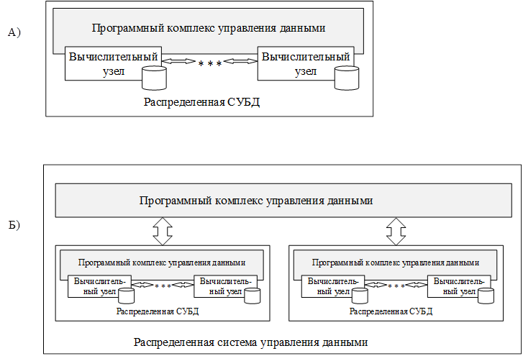
Эволюция систем обработки данных
Локальные системы управления данными
Многопоточные (параллельные) системы управления данными. Характеристики:
Вертикальное масштабирование – как требование
Параллельные СУБД, Параллельные архитектуры управления транзакциями.
Организация параллельной обработки запросов.
Распределенные
Сочетание распределенных и многопоточных решений – системы управления Большими данными.

Slide 5
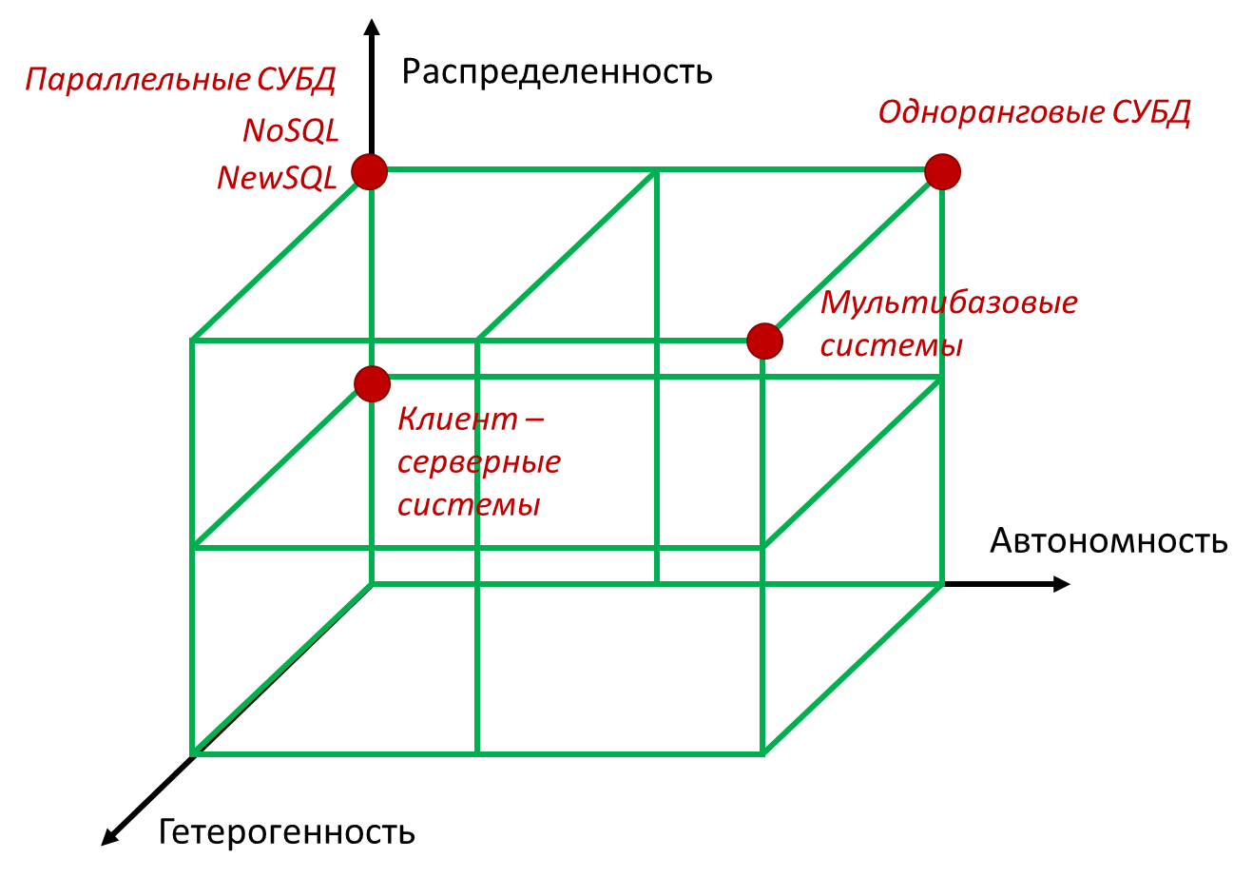
Альтернативные варианты реализации СУБД

Slide 6
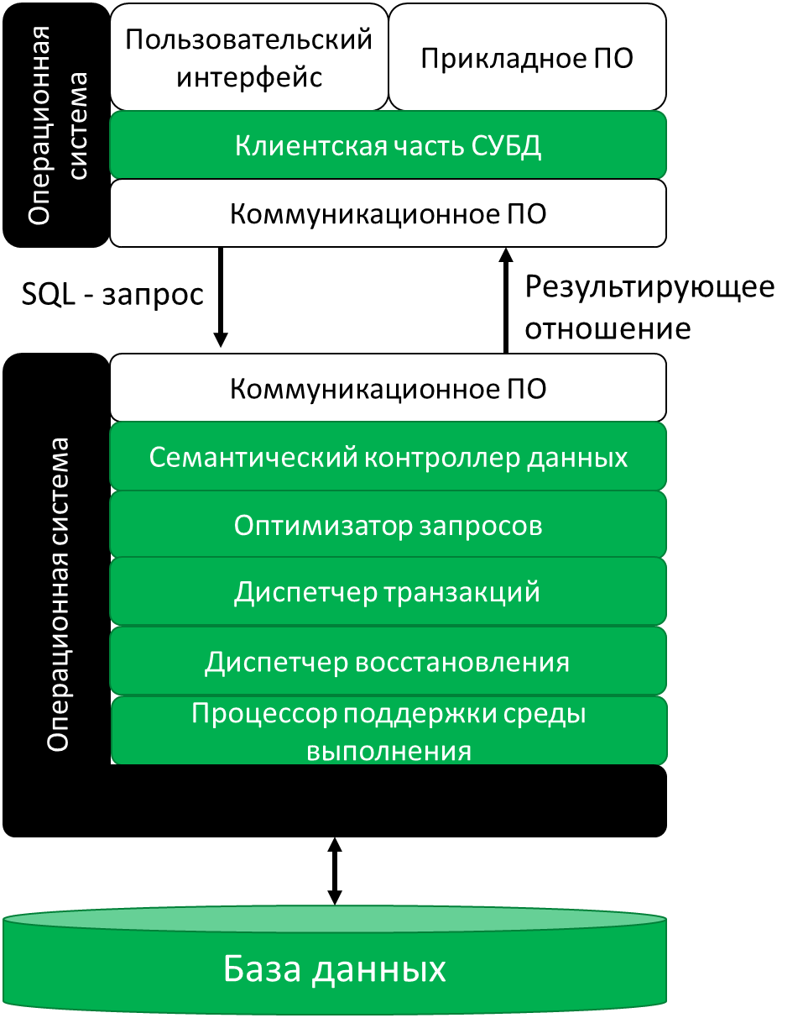
Эталонная клиент – серверная архитектура

Slide 7
Параллельные системы баз данных
При организации СУБД используется распараллеливание заданий для повышения производительности аналогично другим параллельным системам
Области применения параллельных алгоритмов и подходов в СУБД:
Параллельный ввод/вывод;
Параллельные средства администрирования;
Параллельная обработка запросов
Параллельный ввод – вывод осуществляется за счет операций
репликации
фрагментации

Slide 8
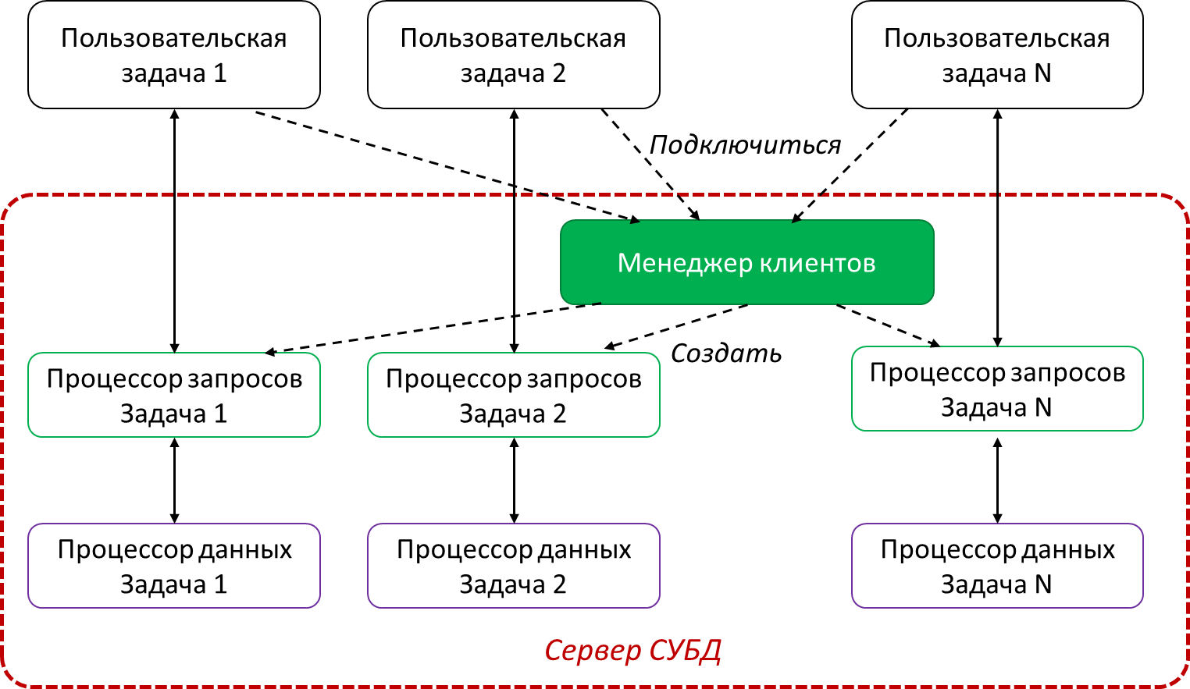
Общая архитектура параллельной СУБД

Slide 9
Архитектуры параллельных систем баз данных
Сильно связанные системы
Образуют единое вычислительное пространство, включающее наборы узлов интегрированные общей памятью (внешней, оперативной или обоими).
Симметричные многопроцессорные системы (SMP – платформа). Это системы с общей оперативной памятью и (часто) дисковой подсистемой.
Слабо связанные системы
Совокупность самостоятельных компьютеров, объединенных для решения общей задачи быстродействующей сетью. Возможно использование общей дисковой подсистемы.
Системы с массовым параллелизмом (MPP - платформа) - системы с сотнями и тысячами процессоров, детали их реализации могут значительно различаться.

Slide 10
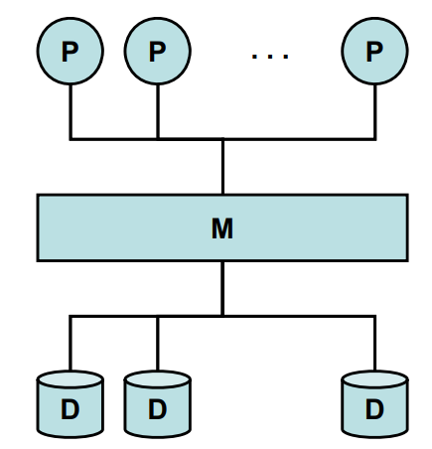
Одноуровневые архитектуры SE (Shared-Everything)
Все процессоры разделяют общую оперативную память.
Все диски напрямую доступны всем процессорам с одинаковым временем доступа.
Межпроцессорные коммуникации осуществляются через общую оперативную память.
Каждый процессор в SE системе имеет собственную кэш-память.
Аппаратная платформа: Симметричная многопроцессорная обработка (Symmetric MultiProcessing - SMP)

Slide 11
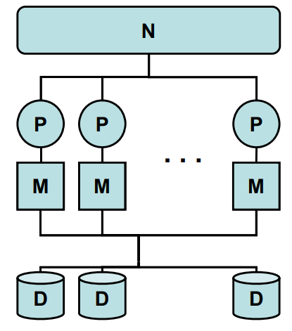
Одноуровневые архитектуры SD (Shared-Disks)
Каждый процессор имеет свою приватную оперативную память.
Все диски доступны всем процессорам с одинаковым временем доступа.
Межпроцессорные коммуникации осуществляются через высокоскоростную соединительную сеть.
Аппаратная платформа: MPP (Massively Parallel Processing - вычисления с массовым параллелизмом ) или кластеры с разделяемыми дисками.

Slide 12
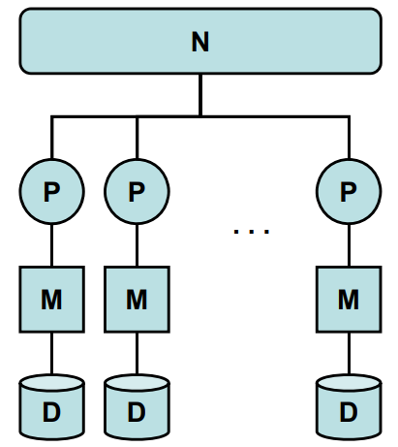
Одноуровневые архитектуры SN (Shared-Nothing)
Каждый процессор имеет свою приватную оперативную память и диск.
Межпроцессорные коммуникации осуществляются через высокоскоростную соединительную сеть.
Аппаратная платформа: MPP или кластеры с распределенными дисками

Slide 13
Одноуровневые архитектуры Сопоставление
Характеристика | SE | SD | SN
Оперативная память | Общая | Индивидуальная | Индивидуальная
Диски | Общие | Общие | Индивидуальные
Межпроцессные коммуникации | Общая оперативная память | Соединительная сеть | Соединительная сеть
Платформа | SMP | MPP, кластер с разделяемыми дисками | MPP, кластер с распределенными дисками

Slide 14
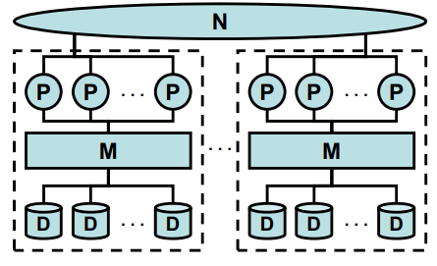
Двухуровневые (иерархические) архитектуры CE (Clustered-Everything)
SЕ кластеры объединены по принципу SN
Межкластерные коммуникации осуществляются через высокоскоростную соединительную сеть.
Межпроцессорные коммуникации внутри SЕ кластера осуществляются через общую оперативную память

Slide 15
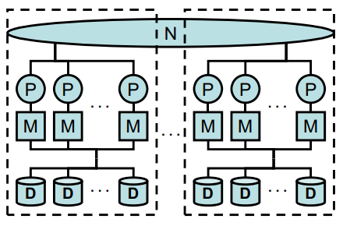
Двухуровневые (иерархические) архитектуры CD (Clustered-Disk)
SD кластеры объединены по принципу SN
Граница SD кластеров распространены на общую (глобальную) соединительную сеть, так как в них может присутствовать собственная (локальная) соединительная сеть.
Межпроцессорные коммуникации осуществляются через высокоскоростную соединительную сеть.

Slide 16
Двухуровневые (иерархические) архитектуры Сопоставление
Характеристика | СE | СD
Тип кластеров | SE | SD
Принцип объединения кластеров | SN | SN
Межпроцессные коммуникации | Общая оперативная память | «локальная» высокоскоростная сеть
Межкластерные коммуникации | Высокоскоростная сеть | «глобальная» высокоскоростная сеть

Slide 17
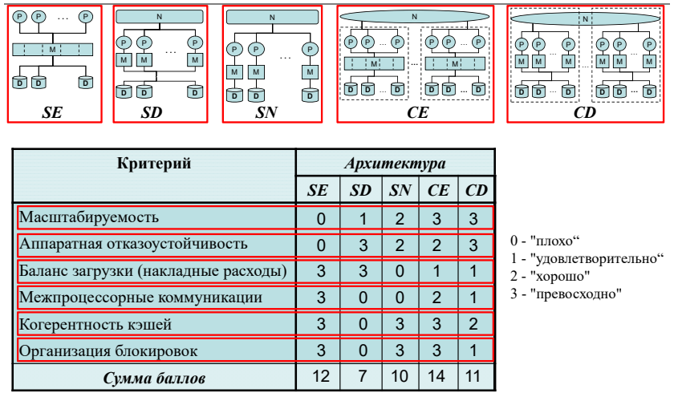
Сопоставление всех видов архитектур

Slide 18
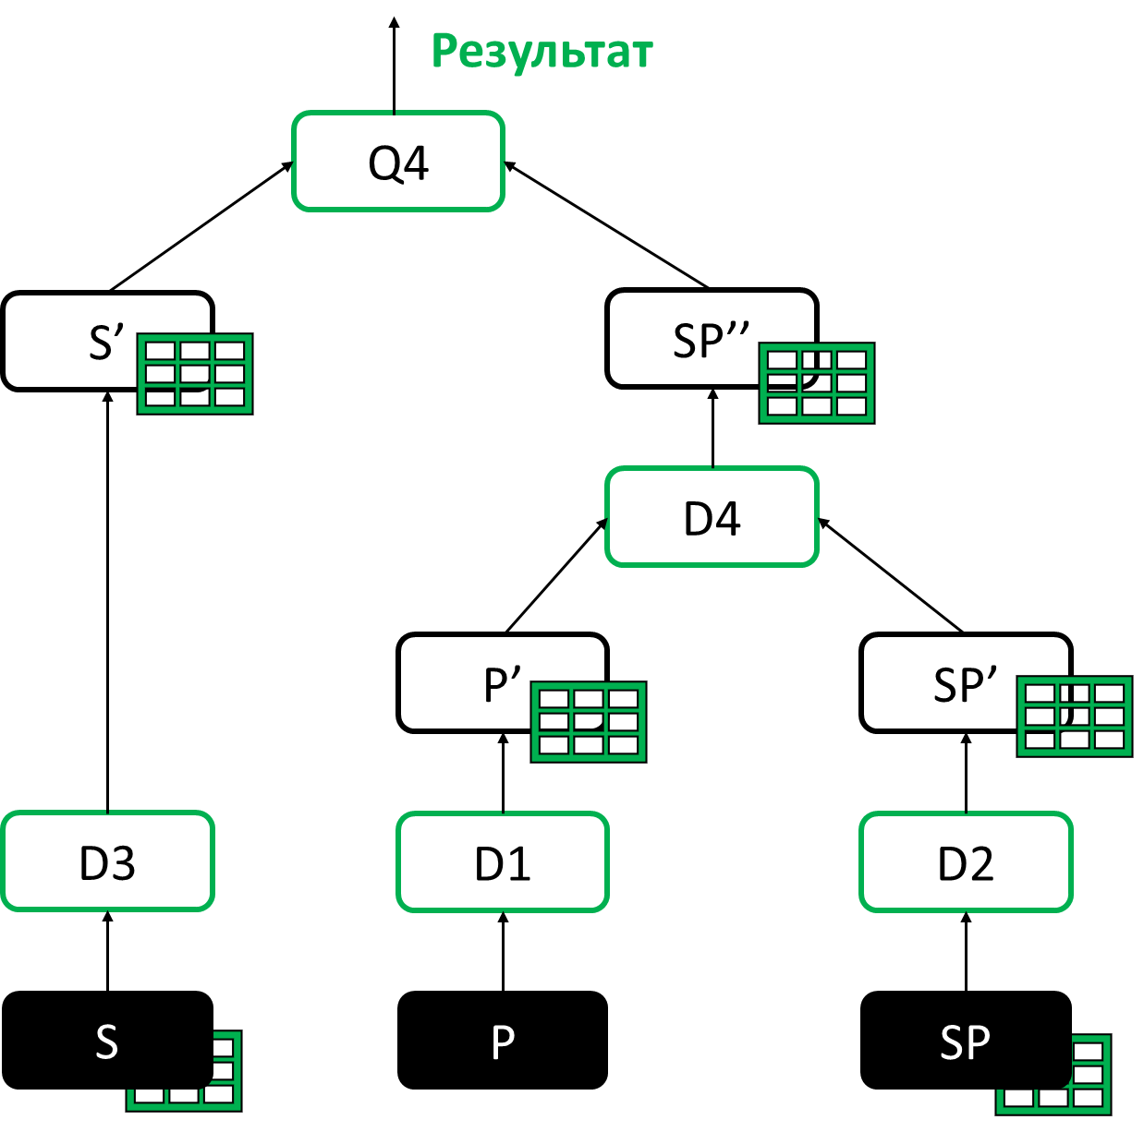
Параллельное выполнение операций
Q:
SELECT ( S.SNAME)
FROM S, SP, P
WHERE
S.CITY = 'London'
AND S.SN = SP.SN
AND SP.QTY > 200
AND SP.PN = P.PN
AND P.COLOR = 'Red'
AND P.WEIGHT < 25
SQL – отвечает требованию по обеспечению вариативности аналитических запросов, но не обеспечивает (и не предполагает изначально)
механизма распараллеливания этих запросов.

Slide 19
Распараллеливание данных: Репликация
Репликация – создание нескольких физических копий данных, хранимых на параллельных носителях информации (например, физических дисках, организованных в RAID – массив).
Основными целями репликации являются:
повышение производительности, за счет распределения запросов чтения между серверами;
повышение доступности, так как реплицированный объект остается доступным для обработки (по крайней мере, на чтение) пока хотя бы одна его реплика остается в системе

Slide 20
Распараллеливание данных: Фрагментация
Фрагментирование – разделение данных на части, с последующим хранением фрагментов на разных физических дисках для балансировки нагрузки ввода – вывода.
Повышает эффективность операций записи и операций чтения.

Slide 21
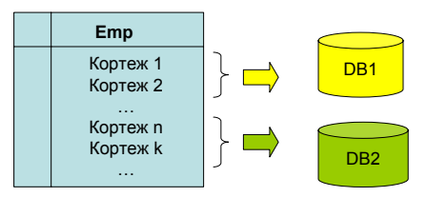
Горизонтальная фрагментация
Секционирование набора данных путем разделения множества ключей на основании предиката фрагментации

Slide 22
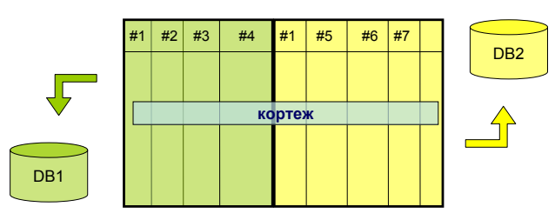
Вертикальная фрагментация
Разделение набора данных по атрибутам
В отношении модели ключ – значение или других агрегатных моделей применение вертикальной фрагментации не имеет смысла, так как нарушается целостность агрегата

Slide 23
Переход к распределенным СУБД
В распределенную среду из многопоточной переносятся:
Механизмы меж транзакционного взаимодействия или распараллеливание по данным (фрагментмеханизмы сериализации транзакций, в том числе, по модели ACID (распределенные транзакции).
Механизмы распараллеливания, в частности:
Внутритранзакционное ация)
Внутритранзакционное распараллеливание операций (потоковая обработка данных)
Механизмы управления данными (репликация, фрагментация), позволяющие выбирать место выполнения запроса исходя из загруженности компонентов кластера.

Slide 24
Распределенные СУБД

Slide 25
Распределенная и многопоточная обработка данных
Особенности распределенной обработки по сравнению с многопоточной:
Отсутствие общей памяти (разделяемого ресурса);
Появление аппаратных отказов и сбои узлов – участников процесса;
Требования к организации распределенных данных Минимизация числа распределенных транзакций при имеющейся рабочей нагрузке.
Следствие: при изменении рабочей нагрузки приходится перераспределять данные.
Следствие: разделение данных в аналитической СУБД зависит от специфики запросов и системы становятся зависимыми от запросов по производительности.
Требования к системе обработки
Оптимизация алгоритмов и операций;
Многопоточность + асинхронность;
Распределенность.

Slide 26
Требования к РаспрСУБД
Локальная независимость узлов. Полная локальная независимость на сегодня считается недостижимой для РСУБД.
Отсутствие зависимости от центрального узла.
Непрерывное функционирование. Заключается в обеспечении высокого уровня надежности и доступности.
Независимость от расположения. Пользователь должен иметь возможность обращаться к данным вне зависимости от реального физического расположения или перемещения.
Независимость от фрагментации.
Независимость от репликации.
Оптимизация распределенных запросов.
Поддержание должного уровня согласованности данных (от ACID и ниже).
Независимость от платформы.
Независимость от СУБД. Возможность совмещать несколько различных СУБД.

Slide 27
Принципы построения РаспрСУБД
Перенос вычислений как можно ближе к данным; (VS данные к вычислениям)
Минимизируется пересылка данных по узлам вычислительной системы: вычисления над данными должны производиться там, где эти данные располагаются.
Приложение баз данных переносится целиком или частично на сторону сервера.
Использование архитектуры без совместно используемых ресурсов
Декларируется отсутствие общих ресурсов между узлами вычислительной системы. Зачем? – меньше конфликтов; выше скорость работы.
Следствие – повышение эффективности распараллеливания операций между частями системы (но сложности согласования).
Эффективное разделение данных по узлам вычислительной системы с возможностью их репликации в нескольких узлах.
Необходимо для параллельной обработки транзакций (распараллеливания транзакций и запросов) при обработке данных.

Slide 28
Понятие распределенной СУБД
Распределенная база данных (DDB - distributed database) - это совокупность множества взаимосвязанных баз данных, распределенных в компьютерной сети
Несколько узлов под общим управлением
Виртуальная база данных, компоненты которой физически хранятся в нескольких различных реальных базах данных на нескольких различных узлах.
Распределенная база данных состоит из набора узлов (site), связанных коммуникационной сетью, в которой:
каждый узел — это полноценная СУБД сама по себе
узлы взаимодействуют между собой таким образом, что пользователь любого из них может получить доступ к любым данным в сети так, как будто они находятся на его собственном узле.
Поддерживаются виды прозрачности:
прозрачность от расположения (сети);
прозрачность репликации;
прозрачность фрагментации.

Slide 29
Уточнение понятия РаспрСУБД
Идентифицирующие характеристики параллельных и распределенных СУБД:
Распределенная /параллельная база данных - это именно база данных, а не "коллекция" файлов, индивидуально хранимых на разных узлах сети.
Система обладает полной функциональностью СУБД. Она не сводится по своим возможностям ни к распределенным файловым системам, ни к системам обработки транзакций.
Распределение (включая фрагментацию и репликацию) данных по множеству узлов невидимо для пользователей (прозрачность ).

Slide 30
Основные (исследовательские) задачи
Задача | Проблематика
Как хранить данные? | Принцип локальности данных → увеличение количества реплик → страдают обновления; Ручной труд администратора по фрагментированию; Распределение ресурсов: статическое и динамическое;
Как при обновлениях синхронизировать копии? | Протоколы кворума; Семантика одной копии; Распространения обновлений: «ленивые» методы;
Как осуществлять координацию и коммуникации между узлами при исполнении запроса? | Разрезать (декомпозировать) план запроса; Стоимость коммуникации высока; Нужна глобальная изоляция → нужна глобальная упорядочиваемость транзакций → протоколы d2PL, мультиверсионные на временных метках; Координация очень дорога;
Как обеспечивать надежность? | Протоколы синхронизации

Slide 31
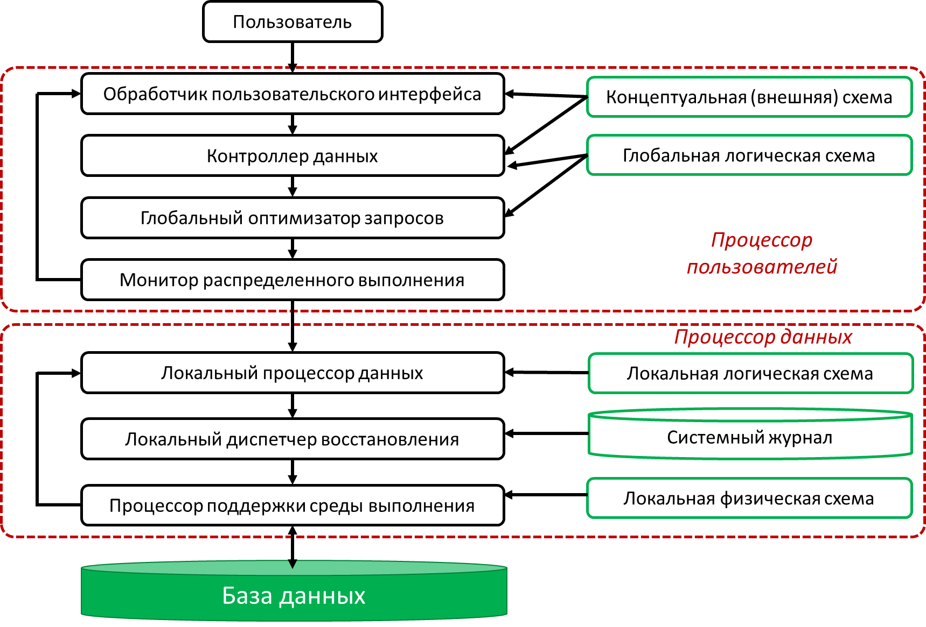

Slide 32
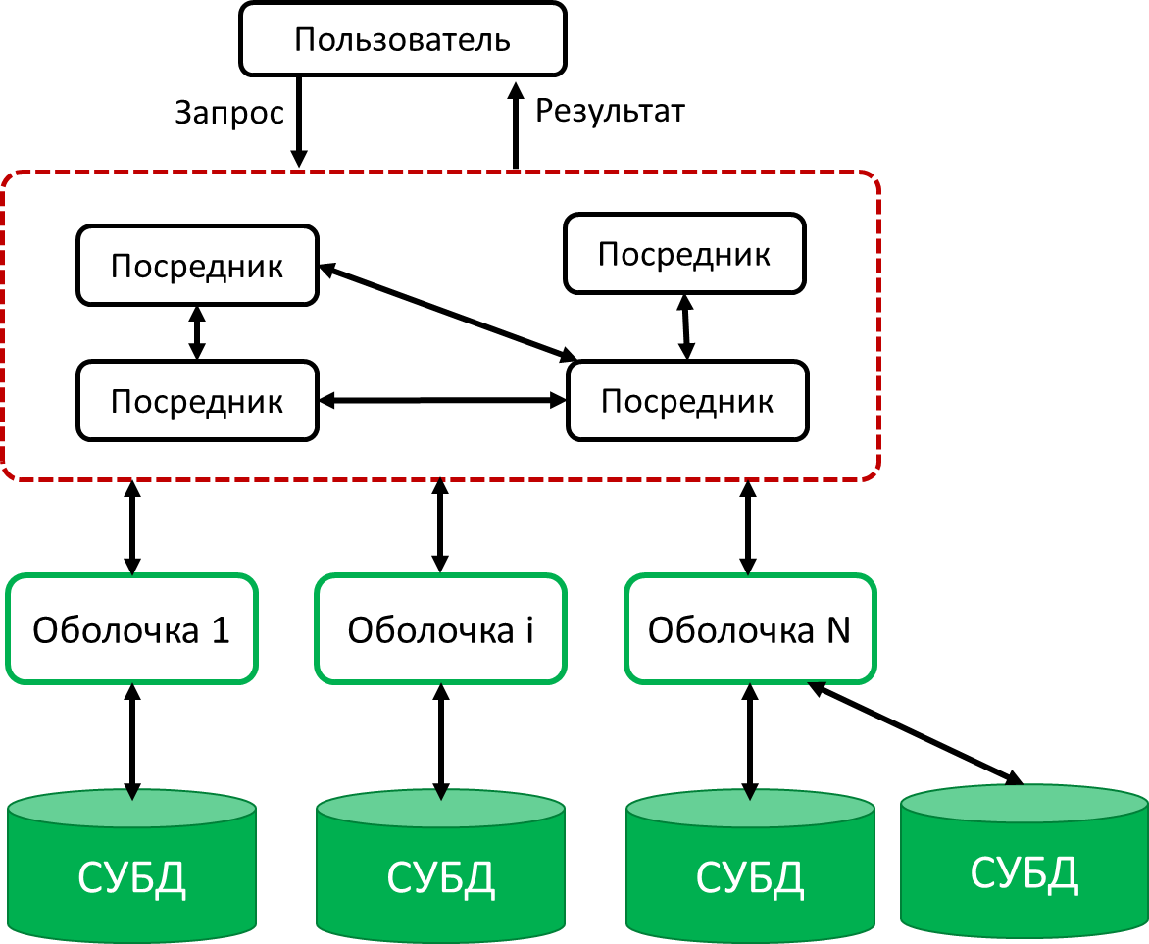
Архитектура РСУБД с посредниками/оболочками

Slide 33
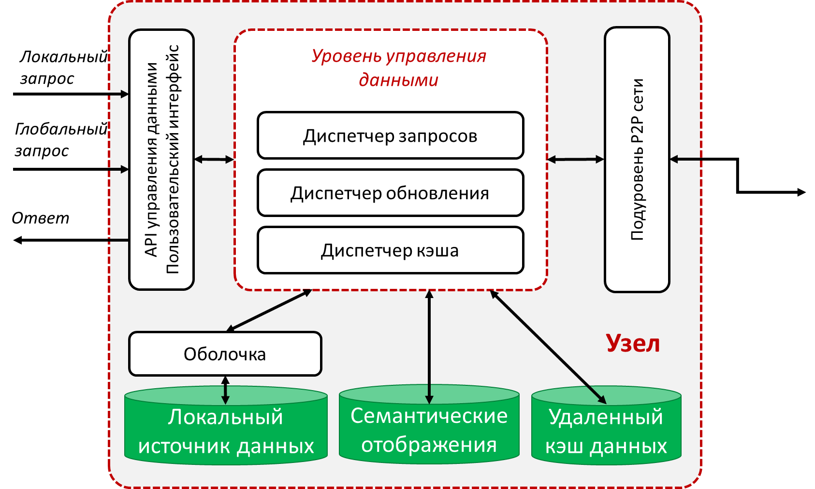
Эталонная архитектура однорангового узла

Slide 34
Управление распределенным каталогом
Каталог включает
Обычные для каталога данные, касающиеся базовых переменных отношения, представлений, ограничений целостности, полномочий и т.д.,
Управляющую информацию, которая позволит системе обеспечить независимость от размещения, фрагментации и репликации.
Организация каталога
Централизованное хранение. Единственный общий каталог хранится на отдельном центральном узле. (узкое место)
Полная репликация. Общий каталог целиком хранится на каждом узле. (узлы теряют независимость)
Частичное секционирование. Каждый узел поддерживает собственный каталог для объектов, которые на нем хранятся. Общий каталог представляет собой объединение всех этих непересекающихся локальных каталогов. (дорогие не локальные операции)
Сочетание подходов. На каждом узле поддерживается свой локальный каталог. Отдельный центральный узел сопровождает объединенную копию всех этих локальных каталогов

Slide 35
Подходы к управлению распределенными данными
РаспрСУБД бывают:
Полностью реплицированные: на каждом узле есть вся база;
Полностью фрагментированные: каждый узел содержит свой уникальный фрагмент, фрагменты попарно не пересекаются, объединение дает всю базу;
Что-то среднее.
Поддержка согласованности копий или их синхронизации в распределенной системе строится на решении ряда типовых конфликтов, характерных и для параллельных систем
Конфликт запись – запись (w/w). В этом случае запись одних и тех же данных проводится на разные узлы с разными значениями.
Конфликт чтение – запись (r/w)
Конфликт запись – чтение (w/r)

Slide 36
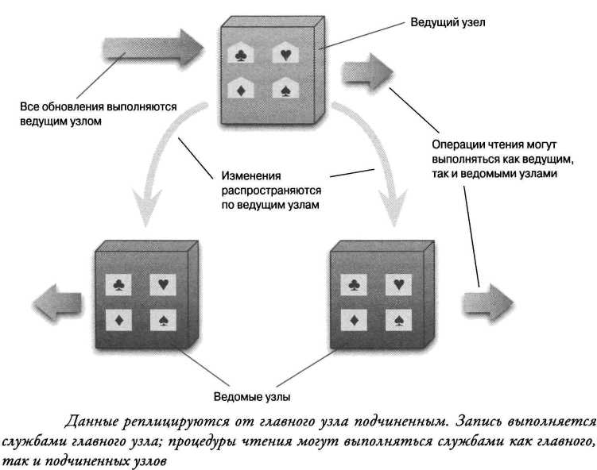
Распределенная репликация ведущий – ведомый Master-Slave
Все операции изменения и записи сначала направляются на ведущий сервер, потом все изменения переносятся на ведомые.
Запросы на чтение могут быть направлены к любому серверу, вне зависимости от его роли.
Повышает отказоустойчивость и производительность операций чтения
Не влияет на производительность и отказоустойчивость операций записи
Операции чтения и записи должны производиться в разные сессии
Решение редко поддерживается стандартными библиотеками.
Из-за разной скорости обновления данных возможны моменты несогласованности данных в системе.

Slide 37
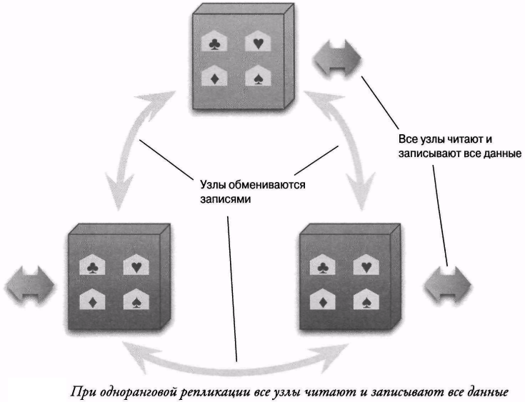
Распределенная репликация
все сервера – участники являются равноправными и могут принимать запросы обоих типов
Повышает отказоустойчивость и производительность операций чтения
Повышает отказоустойчивость и производительность операций записи
Проблема поддержания согласованности данных
Конфликты:
r/w, w/r – время распространения изменений (преодолеваемо).
w/w на разные узлы разные значения одних данных (эффективно не преодолеваемо)

Slide 38
Синхронная и асинхронная репликация
 | Одноранговая репликация | Репликация ведущий - ведомый
Синхронное согласование реплик | Возможны два варианта реализации: Запросы на запись одновременно направляются на все сервера – участники. Запрос на запись направляется на один (любой) сервер и для этого запроса он выступает в роли ведущего, согласно модели ведущий – ведомый: тиражирует его немедленно на всех остальных участников. | Запрос на запись поступает на ведущий сервер и немедленно направляется на все ведомые сервера.
Асинхронное согласование реплик | Запрос на запись поступает на один (любой) сервер и направляется на остальные сервера в фоновом режиме. | Запрос на запись поступает на ведущий сервер и направляется на ведомые сервера в фоновом режиме.

Slide 39
Понятие и виды согласованности в распределенной системе
Строгая – по ACID
Мгновенная согласованность (immediate consistency)
Не строгая – с отступлениями от ACID
Согласованность в конечном счете (eventual consistency).
Окно несогласованности (inconsistency window) – продолжительность времени, когда клиенты могут выполнять несогласованное чтение.
Согласованность разделяют по конфликтам:
Согласованность обновлений (означает решение конфликта w/w). Заключается в сериализации операций записи. Возникающая проблема – потерянное обновление (при нестрогой согласованности в системе в целом).
Согласованность чтения. Достигается распределенными транзакциями в соответствии с ACID.

Slide 40
Конечная и сессионная согласованность
Так как поддержка ACID влияет на производительность, допускается «логическая согласованность чтения» или «согласованность в конечном итоге». (eventually consistency)
Сессионная согласованность – согласованность в рамках пользовательской сессии. Достигается за счет:
«Липкой» сессии (sticky session) – сессия привязывается к одному узлу. «+» - достигается сессионная согласованность, «-» - плохо для балансировки нагрузки
«Штампы версий». БД содержит для фрагмента данных «штамп» последней версии, доступный в ходе сессии
Выбор допустимого уровня несогласованности зависит от выполняемых задач
С каждым из них связаны свои аномалии (например, не видно собственных изменений).

Slide 41
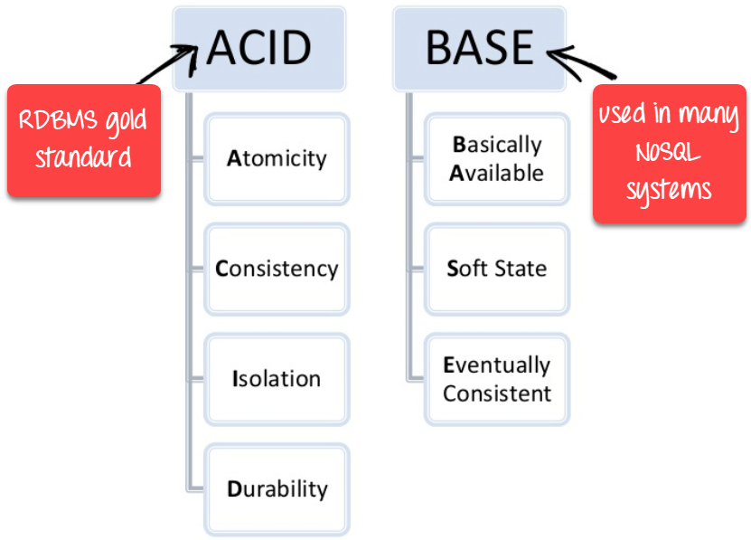
BASE - концепция
Реальный компромисс: согласованность VS время ожидания

Slide 42
Теорема CAP: понятие
Из трех свойств распределенных систем (согласованность, доступность, устойчивость к разделению) можно обеспечить одновременно не более 2-х.
Согласованность - атомарная, или линеаризуемая согласованность: свойство системы, все индивидуальные объекты данных которой являются атомарными (линеаризуемыми).
Атомарным объектом называется объект с несколькими операциями, такими что объект не принимает вызов следующей операции до полного завершения предыдущей операции.
Порядок приема операций должен быть таким, что если операция типа чтения поступает после выполнения некоторой операции типа записи, то операция чтения должна вернуть значение, записанное этой или какой-либо более поздней операцией записи.
Распределенная система является постоянно доступной, если на каждый запрос, полученный не отказавшим узлом, должен быть получен ответ.
Устойчивость системы к разделению сети моделируется как сохранение жизнеспособности системы при потере произвольного числа сообщений, посылаемых из одного узла в другой.
Э. Брюэр, Н. Линч, формально доказал - С. Гильберт

Slide 43
Теорема CAP: корректная формулировка
Доказывается истинность основной теоремы для частично синхронной модели сети,
в которой в каждом узле присутствуют часы, время, показываемое которыми, увеличивается с одной и той же скоростью, но которые не синхронизованы, т.е. могут показывать разное время в один и тот же реальный момент.
В асинхронной модели сети отсутствуют часы, и в узлах должны приниматься решения только на основе получаемых сообщений и локальных вычислений
В асинхронной модели сети невозможно реализовать объект данных с операциями чтения и записи,
гарантирующий обеспечение свойств доступности и атомарной согласованности для всех допустимых выполнений
(включая те, в которых теряются сообщения).

Slide 44
Практика систем по CAP
Тип | Описание | Примеры
CA (Availability + Consistency — Parition tolerance) | Это означает, что реплики одной и той же информации, распределенные по разным серверам друг другу, не противоречат друг другу и любой запрос к распределённой системе завершается корректным откликом (ACID –системы) | PostgreSQL, MySQL, MariaDB, MS SQL Server
CP-система (Consistency + Partition tolerance — Availability) | Устойчивость к разделению требует дублирования изменений во всех узлах системы, что реализуется с помощью распределённых пессимистических блокировок для сохранения целостности. CP – это система с несколькими синхронно обновляемыми мастер-базами. Она всегда корректна, отрабатывая транзакцию, только в том случае, если изменения удалось распространить по всем серверам. Она продолжает корректно читать данные даже при отказе одного из узлов кластера. Но в этом случае запись будет обрываться или сильно задерживаться, пока система не убедится в своей целостности и согласованности (консистентности). | Apache HBase, MongoDB, Redis, MemcasheDB, Berkley DB, HyperTable и Google Big Table
AP-система (Availability + Partition tolerance — Consistency) | Не гарантирует целостность данных, обеспечивая их доступность и устойчивость к разделению (в распределённых веб-кэшах, DNS) Согласованность данных в конечном счете (eventually consistent). AP-система может быть представлена кластером из нескольких узлов, каждый из которых может принимать данные, но не обязуется в тот же момент распространять их на другие сервера. | CoucheDB, Cassandra, Riak, Amazon DynamoDB

Slide 45
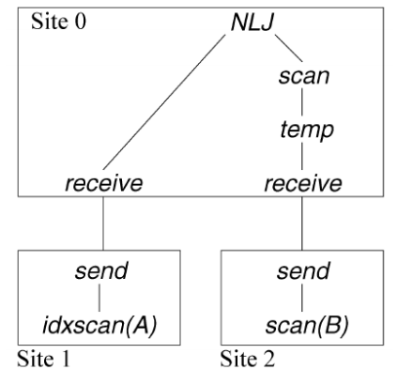
Распределенная обработка запросов и управление транзакциями
Управление транзакциями
Управление параллельностью обработки
Управление восстановлением
Порядок оптимизации:
Глобальная
Локальная
Дополнительно учитывается:
Скорость обмена сообщениями
Задержки доступа
Объем передаваемых данных.

Slide 46
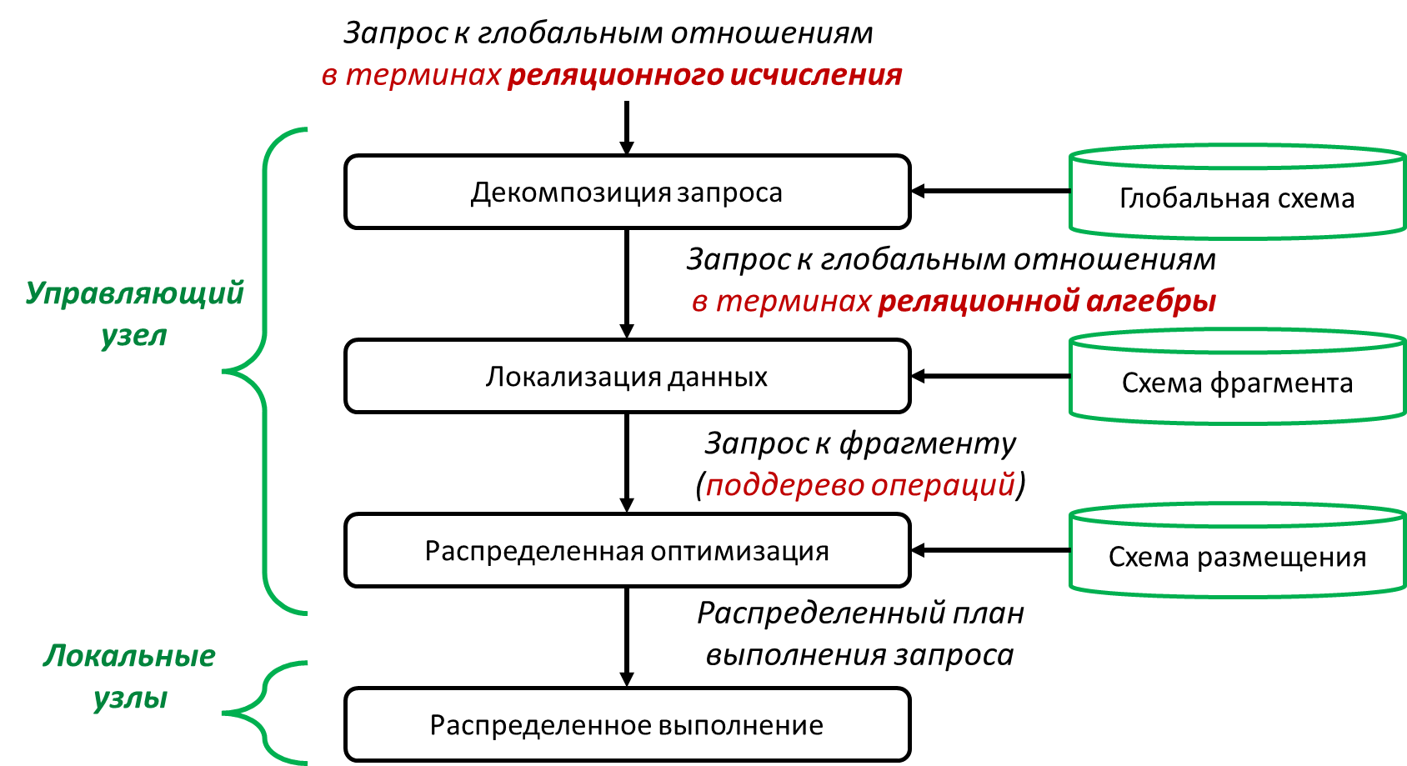
Уровни распределенной обработки запроса

Slide 47
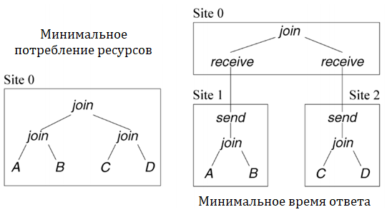
Сравнение моделей оценки стоимости
Модель потребления ресурсов
Локальная СУБД: CPU + I/O disk
Распределенная СУБД: CPU + I/O disk + net + pack/unpack
Комбинация с весами (рангами).

Slide 48
Модели оценки
Вычисляем сколько потребит каждый оператор в отдельности;
Вычисляется использование разделяемого ресурса всеми операторами работающими параллельно. Это делается для каждого ресурса. Пример: сеть. Пропускная способность сети делится на объем переданных данных всеми операторами.
Время ответа группы операторов вычисляется как максимум по потреблению ресурсов отдельных операторов.
Дополнительно
Поблочная передача данных (нужно настраивать под размер сообщения и проч.);
Оптимизация мультикастов: выбор оптимального маршрута передачи;
Уместное использование многопоточности
Распределенное управление транзакциями – в следующем блоке
(после локального)

Slide 49
Еще вопросы управления транзакциями
Сериализация (упорядочивание) транзакций
Корректное завершение транзакции в распределенной среде
Восстановление после сбоев
Безопасность мульти баз данных и систем больших данных
II семестр в соответствующих темах

Slide 50
Управление транзакциями
Требуется не только упорядочить транзакции на каждом отдельном узле, но и преодолеть рассогласование между узлами.
Свойство глобальной сериализуемости.
Выполнение множества распределенных транзакций сериализуемо тогда и только тогда, когда:
выполнение этого множества транзакций сериализуемо на каждом узле;
упорядочение транзакций на всех узлах одинаково.
В алгоритмах, основанных на блокировании, для этого применяется один из трех методов:
централизованное блокирование;
блокирование первичной копии;
распределенное блокирование

Slide 51
Виды (алгоритмы) глобальной сериализации
Название | Описание | Достоинства | Недостатки
Централи-зованное блокирование | Для всей распределенной базы данных поддерживается единая таблица блокировок, которая располагается на одном из узлов | Простота | Центральный узел и менеджер блокировок - узкие места системы; Снижается отказоустойчивость
Блокирование первичной копии | Одна из копий выделяется как первичная и для доступа к любому элементу данных необходимо установить блокировку на его первичную копию. Какая копия является первичной для каждого из элементов данных известно каждому узлу распределенной системы. | Более высокая надежность | Необходимость поддержки распределенного реестра первичных копий Недоступность копии – недоступность данных
Распреде-ленное блокирование | На каждом узле функционирует менеджер блокировок, координирующий свою работу с аналогичными менеджерами на других узлах. Блокировки в этом случае устанавливаются на всех узлах, данные которых участвуют в транзакции | Самая высокая надежность | Сложность; Высокие коммуникационные затраты; Зависимость надежности от организации коммуникаций между менеджерами блокировок: чтобы выход из строя одного из менеджеров не приводил к сбоям в работе остальных.
Неблокирующие алгоритмы глобальной сериализации
Алгоритмы на базе временных меток
Алгоритмы оптимистичного управления одновременным доступом

Slide 52
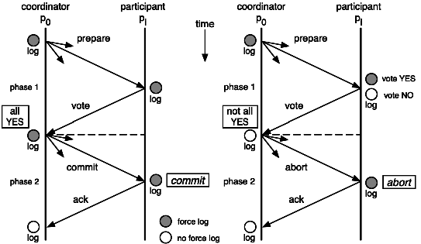
Распределенная фиксация транзакции 2PC - 2 Phase Commit

Slide 53
Протокол терминирования
Сбой | Действие оптимистичное | Действие пессимистичное
Сбой перед рассылкой сообщений о состоянии готовности | система ожидает восстановления координатора (или узла – участника) | по истечению таймаута все узлы осуществляют откат транзакции
Координатор отказал, находясь в состоянии готовности | все участники ожидают его восстановления и завершения фиксации
Сбой произошел после отсылки сообщений о завершении транзакции | все участники самостоятельно фиксируют транзакции

Slide 54
Обеспечение надежности и восстановление после сбоев
Индивидуальный сбой транзакции;
Индивидуальный сбой узла («мягкий» сбой в рамках одного узла системы);
Сбой носителя («жесткий» сбой в рамках одного узла системы);
Сбой коммуникационной линии.
Решение о доступности
Использование реплик
Принятая модель согласованности

Slide 55
Многопоточность

